Slide 1
Даталогическая модель. Реляционный подход.

Slide 2
Основные понятия реляционных баз данных
В реляционном подходе для обработки данных аппарат теории множеств.
Любое представление данных сводится к совокупности двумерных таблиц особого вида, известного в математике как отношение – relation (англ.).

Slide 3
Основные понятия
Основными понятиями реляционных баз данных являются:
поле,
тип данных,
домен,
кортеж,
отношение и
первичный ключ.

Slide 4
Наименьшая единица данных реляционной модели – это отдельное атомарное (неразложимое) для данной модели значение данных.
Так, в одной предметной области фамилия, имя и отчество могут рассматриваться как единое значение, а в другой – как три различных значения.
Атомарная поименованная единица данных называется полем.
Поле в даталогической модели – аналог атрибута в инфологической модели.

Slide 5
Тип данных
Понятие тип данных в реляционной модели данных полностью совпадает с понятием типа данных в языках программирования.
Каждое поле может иметь любой из типов, поддерживаемых СУБД.

Slide 6
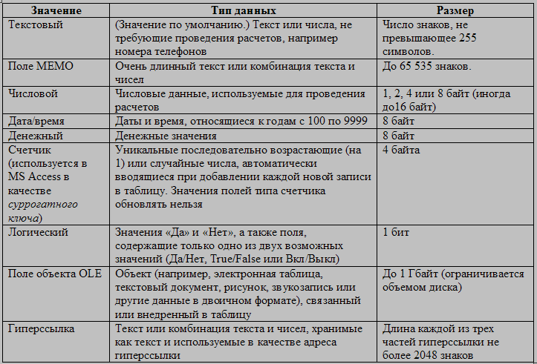
Основные типы данных, поддерживаемые большинством СУБД

Slide 7
Домен
Наиболее правильной интуитивной трактовкой понятия домен является понимание домена как допустимого потенциального множества значений данного поля.

Slide 8
Примеры доменов
Например, домен «Оценки» определен на базовом типе целых чисел, но в число его значений могут входить только элементы множества {2, 3, 4, 5}.
Если речь идет о тестировании, и результатом является относительный показатель в процентах, то множество значений, которые может принимать поле «Результат тестирования», находится в диапазоне [0, 100].
Отрезок [0, 100] является доменом данного поля.

Slide 9
Кортеж
Кортеж – это упорядоченное множество пар:
{имя атрибута, значение},
которое содержит ровно одно вхождение каждого имени атрибута. «Значение» является допустимым значением домена данного атрибута.
Иначе говоря, кортеж – это набор значений полей.

Slide 10
Кортеж, содержащий 2 величины, называется парой, три величины – тройкой.
Кортеж, содержащий N величин, называется N-кортежем.
Термин кортеж в математике обозначает любую упорядоченную последовательность величин.
Применительно к логическому представлению баз данных общепринятым является термин запись.

Slide 11
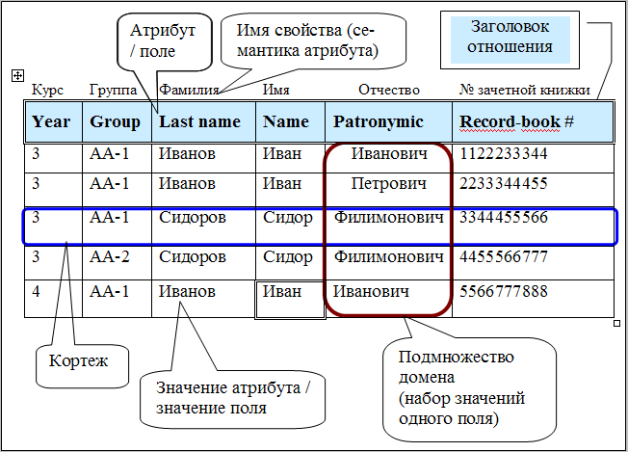
Элементы отношения (на примере отношения СТУДЕНТ).

Slide 12
Отношение
В математике отношение R, заданное на n множествах A1, A2, ..., An, определяется как набор кортежей, таких, что первый элемент каждого кортежа есть элемент из A1, второй – элемент из A2 и т.д.
Множества A1, A2, ..., An являются доменами отношения R.

Slide 13
Отношение
Рассмотрим построение отношения на следующем примере.
Пусть мы имеем три домена A1 – фамилии студентов, A2 – дисциплины, A3 – оценки:
A1 = {Иванов, Филимонов, Сидоров}
A2 = {Информатика, Математика}
A3 = {2, 3, 4, 5}
Полный список сочетаний элементов этих множеств состоит из 3⋅2⋅4=24 троек, где первый элемент тройки – одна из фамилий, второй элемент – учебная дисциплина, а третий – оценка.

Slide 14
Тогда отношение R может моделировать реальную ситуацию и содержать шесть строк, которые соответствуют результатам сессии:
Отношение R:
Фамилия Предмет Оценка
Иванов Математика 4
Иванов Информатика 3
Филимонов Математика 4
Филимонов Информатика 5
Сидоров Математика 5
Сидоров Информатика 4

Slide 15
Применительно к реляционной модели данных можно дать следующее определение:
Отношение – это множество кортежей.
Отношение состоит из заголовка и тела.
Заголовок — это множество имен полей, входящих в отношение.

Slide 16
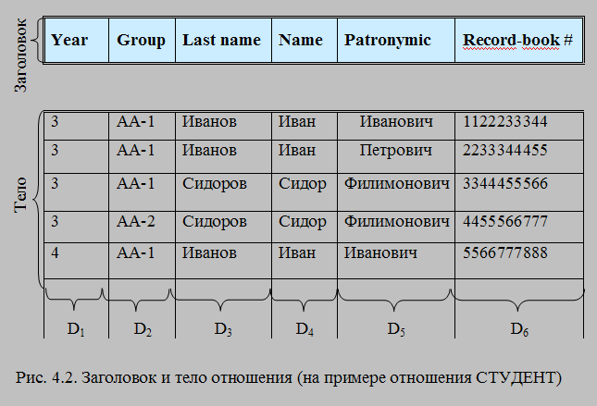

Slide 17
Тело состоит из меняющегося во времени множества кортежей, где каждый кортеж состоит в свою очередь из множества пар атрибут-значение.

Slide 18
Обычным неформальным представлением отношения является таблица, заголовок которой является заголовком (схемой) отношения, а строки – кортежами отношения-экземпляра.
Совокупность всех строк таблицы образует тело отношения.
Имена атрибутов именуют также столбцы этой таблицы.

Slide 19
Для того чтобы произвольная таблица была отношением, необходимо выполнение следующих требований:
каждый элемент таблицы представляет собой один элемент данных – одно поле;
все столбцы в таблице однородные; это означает, что элементы столбца имеют одинаковую природу;
столбцам однозначно присвоены имена;
в таблице нет двух одинаковых строк;
в операциях с такой таблицей ее строки и столбцы могут просматриваться в любом порядке и в любой последовательности безотносительно к их информационному содержанию и смыслу.

Slide 20
Степень отношения
Степень отношения – это число его атрибутов.
Отношение степени один называют унарным, степени два – бинарным, степени три – тернарным, ..., степени n – n-арным.
Степень отношения определяет степень кортежей (записей), составляющих это отношение.

Slide 21
Кардинальное число
Кардинальное число или мощность отношения – это число его кортежей.
! Кардинальное число отношения изменяется во времени в отличие от его степени.

Slide 22
Ключ
При рассмотрении основ инфологической модели мы давали определение ключевых атрибутов сущности. В реляционной даталогической схеме понятие ключа определяется сходным образом.
Поскольку отношение – это множество, а множества по определению не содержат совпадающих элементов, то никакие два кортежа отношения не могут совпадать в любой произвольно заданный момент времени.

Slide 23
Возможный ключ
Пусть R – отношение с атрибутами A1, A2, ..., An. Говорят, что множество атрибутов K=(Ai, Aj, ..., Ak) отношения R является возможным ключом R тогда и только тогда, когда удовлетворяются два независимых от времени условия:

Slide 24
1.
уникальность: в произвольный заданный момент времени никакие два различных кортежа R не имеют одного и того же значения для Ai, Aj, ..., Ak;

Slide 25
2.
минимальность: ни один из атрибутов Ai, Aj, ..., Ak не может быть исключен из K без нарушения уникальности.

Slide 26
Каждое отношение обладает хотя бы одним возможным ключом, поскольку по меньшей мере комбинация всех его атрибутов удовлетворяет условию уникальности.
Один из возможных ключей принимается за его первичный ключ.
Остальные возможные ключи, если они есть, называются альтернативными ключами.

Slide 27
Первичный ключ можно выбирать из возможных произвольным образом, однако, всё-таки при его выборе следует, опираясь на здравый смысл, выбирать тот ключ, количество атрибутов в котором минимально, а сами атрибуты имеют числовые значения.

Slide 28
Соответствия алгебраических терминов и неформальных терминов, которыми обычно пользуются разработчики БД.
Отношение ↔ Таблица (Файл),
Кортеж ↔ Строка, Запись,
Атрибут ↔ Столбец, Поле.

